Slide 1
Роль родителей в эмоциональном благополучии подростков
Рудик Наталья Владимировна, Действительный член Профессиональной Психотерапевтической Лиги (ППЛ), педагог-психолог высшей квалификационной категории, государственного бюджетного профессионального образовательного учреждения Московской области «Шатурский энергетический техникум»,
г. Шатура, Московская область.

Slide 2
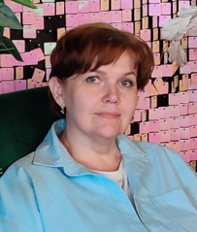
Введение
Здравствуйте, уважаемые участники конференции!
Я рада приветствовать вас сегодня и говорить о важной волнующей теме: "Роль родителей в эмоциональном благополучии подростков".
Цель обсуждения: повысить осведомленность о роли родителей в эмоциональном благополучии подростков

Slide 3
СОДЕРЖАНИЕ
01
02
03
Важность эмоционального благополучия
Психологические потребности подростков
Роль родителей в формировании эмоционального благополучия
04
05
06
Примеры успешной коммуникации
Стратегии поддержки родителями эмоционального благополучия подростка
Заключение

Slide 4
01
Важность эмоционального благополучия

Slide 5
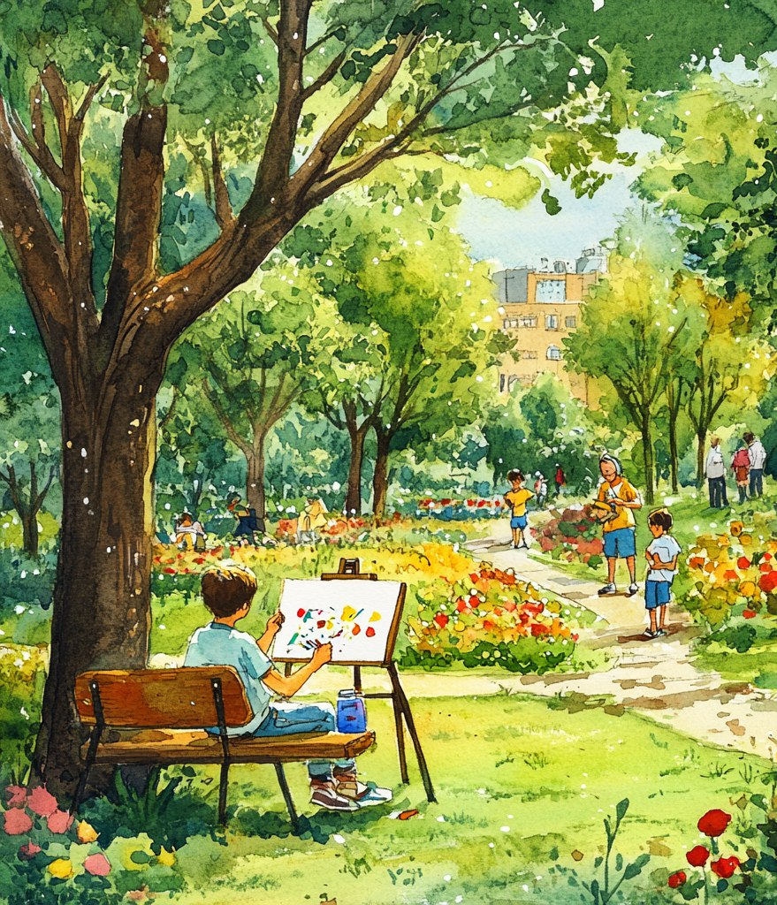
Ключевые причины:
развитие идентичности,
социальные связи,
управление стрессом и эмоциями,
академическая успеваемость,
физическое здоровье,
профилактика рискованного поведения,
подготовка к взрослой жизни,
проявление креативности и увлечений

Slide 6
Эмоциональное благополучие подростков является основополагающим аспектом их развития.
Семья формирует базовое чувство безопасности, учит распознавать и выражать эмоции

Slide 7
02
Психологические потребности подростков

Slide 8
Список психологических потребностей
принятие и признание
автономия и независимость,
эмоциональная поддержка,
социальные связи

Slide 9
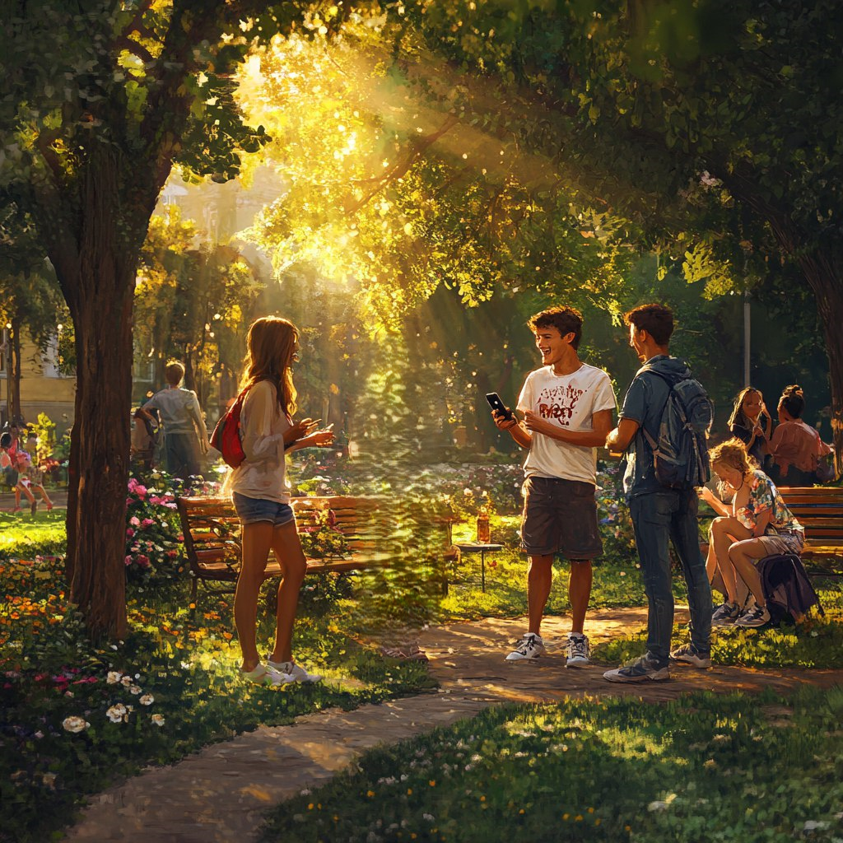
Список психологических потребностей
уверенность в себе и самосознание,
ясность и направленность,
эмоциональная безопасность,
развлечение и отдых

Slide 10
03
Роль родителей в формировании эмоционального благополучия

Slide 11
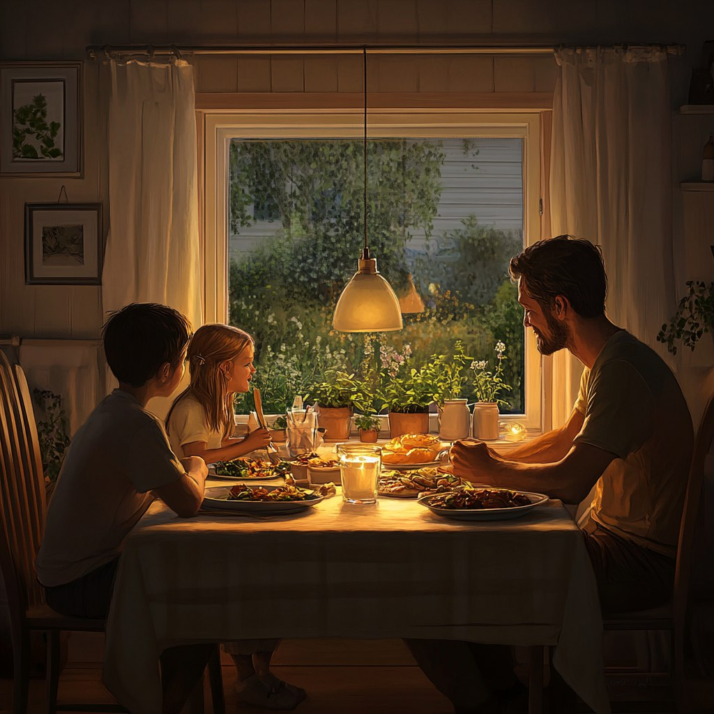
Три основных аспекта влияния родителей
приемлемость и поддержка,
модель поведения,
обсуждение эмоций

Slide 12
04
Примеры успешной коммуникации

Slide 13
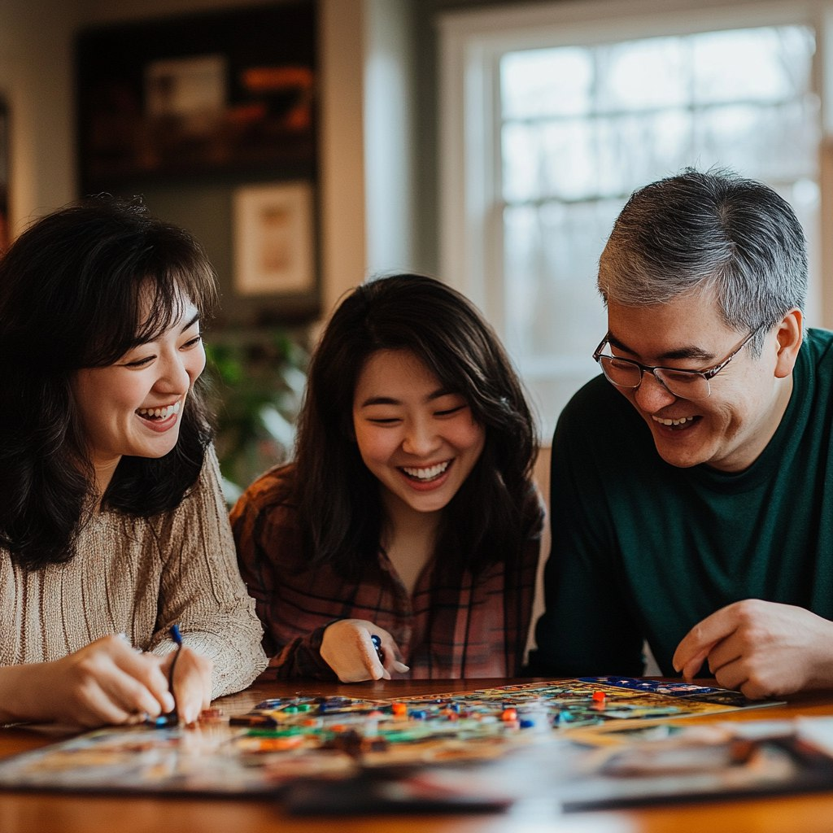
Примеры успешной коммуникации
открытый диалог,
активное слушание,
поддержка увлечений и интересов,
признание достижений

Slide 14
совместное времяпрепровождение

Slide 15
Примеры успешной коммуникации
обсуждение границ и правил,
разговор о чувствах,
поощрение самостоятельности,
конструктивная критика

Slide 16
05
Стратегии поддержки родителями эмоционального благополучия подростка

Slide 17
Восемь конкретных и креативных стратегий
совместные походы на мастер-классы
творческий семейный проект
семейные вечера настольных игр
кулинарные эксперименты
выпуск собственных журналов или блогов
программы "Записок поддержки"
тематические путешествия
создание семейной видеокниги

Slide 18
06
Заключение

Slide 19
О. А. Баттиста
«Лучшее, что родители могут дать детям, – это несколько минут своего времени каждый день.»

Slide 20
Эмоциональная поддержка, внимательность и открытость родителей создают прочный фундамент для развития самоуважения и уверенности в себе у подростков
Внимание родителей к эмоциональному благополучию детей — это шаг к их успешному будущему.

Slide 21
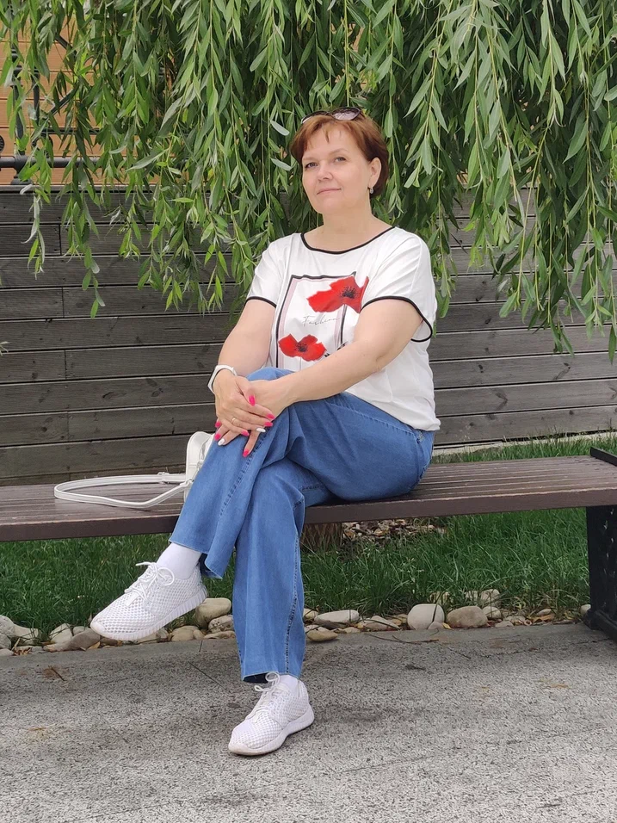
Благодарю за внимание!
Буду рада ответить на ваши вопросы!
@rudiknatalia

